Slide 1

TRƯỜNG TIỂU HỌC BÌNH THẠNH
Chào mừng quý thầy cô
đến dự giờ
Hoạt động trải nghiệm
Lớp 3/4
GV: ĐINH THỊ THU HỒNG

Slide 2

KHỞI ĐỘNG
https://youtu.be/bVlOVqwEuNA

Slide 3
Thứ tư, ngày 28 tháng 12 năm 2022
Hoạt động trải nghiệm
Tuần 17: Nghề yêu thích của em

Slide 4



KHÁM PHÁ

Slide 5
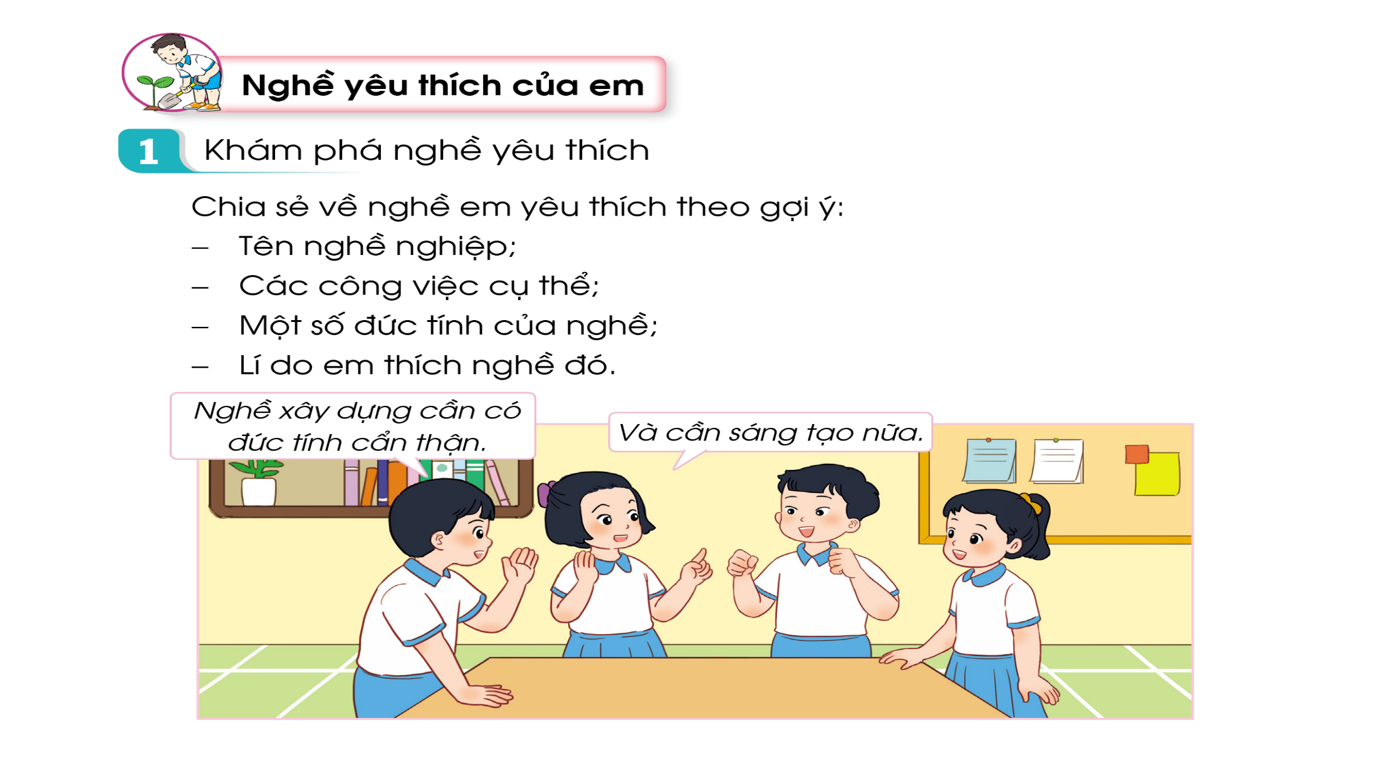
Thứ tư, ngày 28 tháng 12 năm 2022
Hoạt động trải nghiệm
Tuần 17: Nghề yêu thích của em

Slide 6
Thứ tư, ngày 28 tháng 12 năm 2022
Hoạt động trải nghiệm
Tuần 17: Nghề yêu thích của em
1. Khám phá nghề yêu thích
Tên nghề yêu thích | Các công việc cụ thể | Một số đức tính của nghề | Lí do em yêu thích nghề đó.
Hoạt động nhóm, thời gian 5 phút.

Slide 7
Thứ tư, ngày 28 tháng 12 năm 2022
Hoạt động trải nghiệm
Tuần 17: Nghề yêu thích của em
1. Khám phá nghề yêu thích
Tên nghề yêu thích | Các công việc cụ thể | Một số đức tính của nghề | Lí do em yêu thích nghề đó.
Chia sẻ trước lớp

Slide 8
Thứ tư, ngày 28 tháng 12 năm 2022
Hoạt động trải nghiệm
Tuần 17: Nghề yêu thích của em
1. Khám phá nghề yêu thích
Nghề nghiệp trong cuộc sống rất phong phú và đa dạng. Mỗi người đều có niềm yêu thích một nghề khác nhau. Mỗi nghề đều có những đóng góp riêng cho xã hội, góp phần tạo nên bức tranh đầy đủ của xã hội. Chúng ta hãy trân trọng điều đó.

Slide 9





LUYỆN TẬP

Slide 10
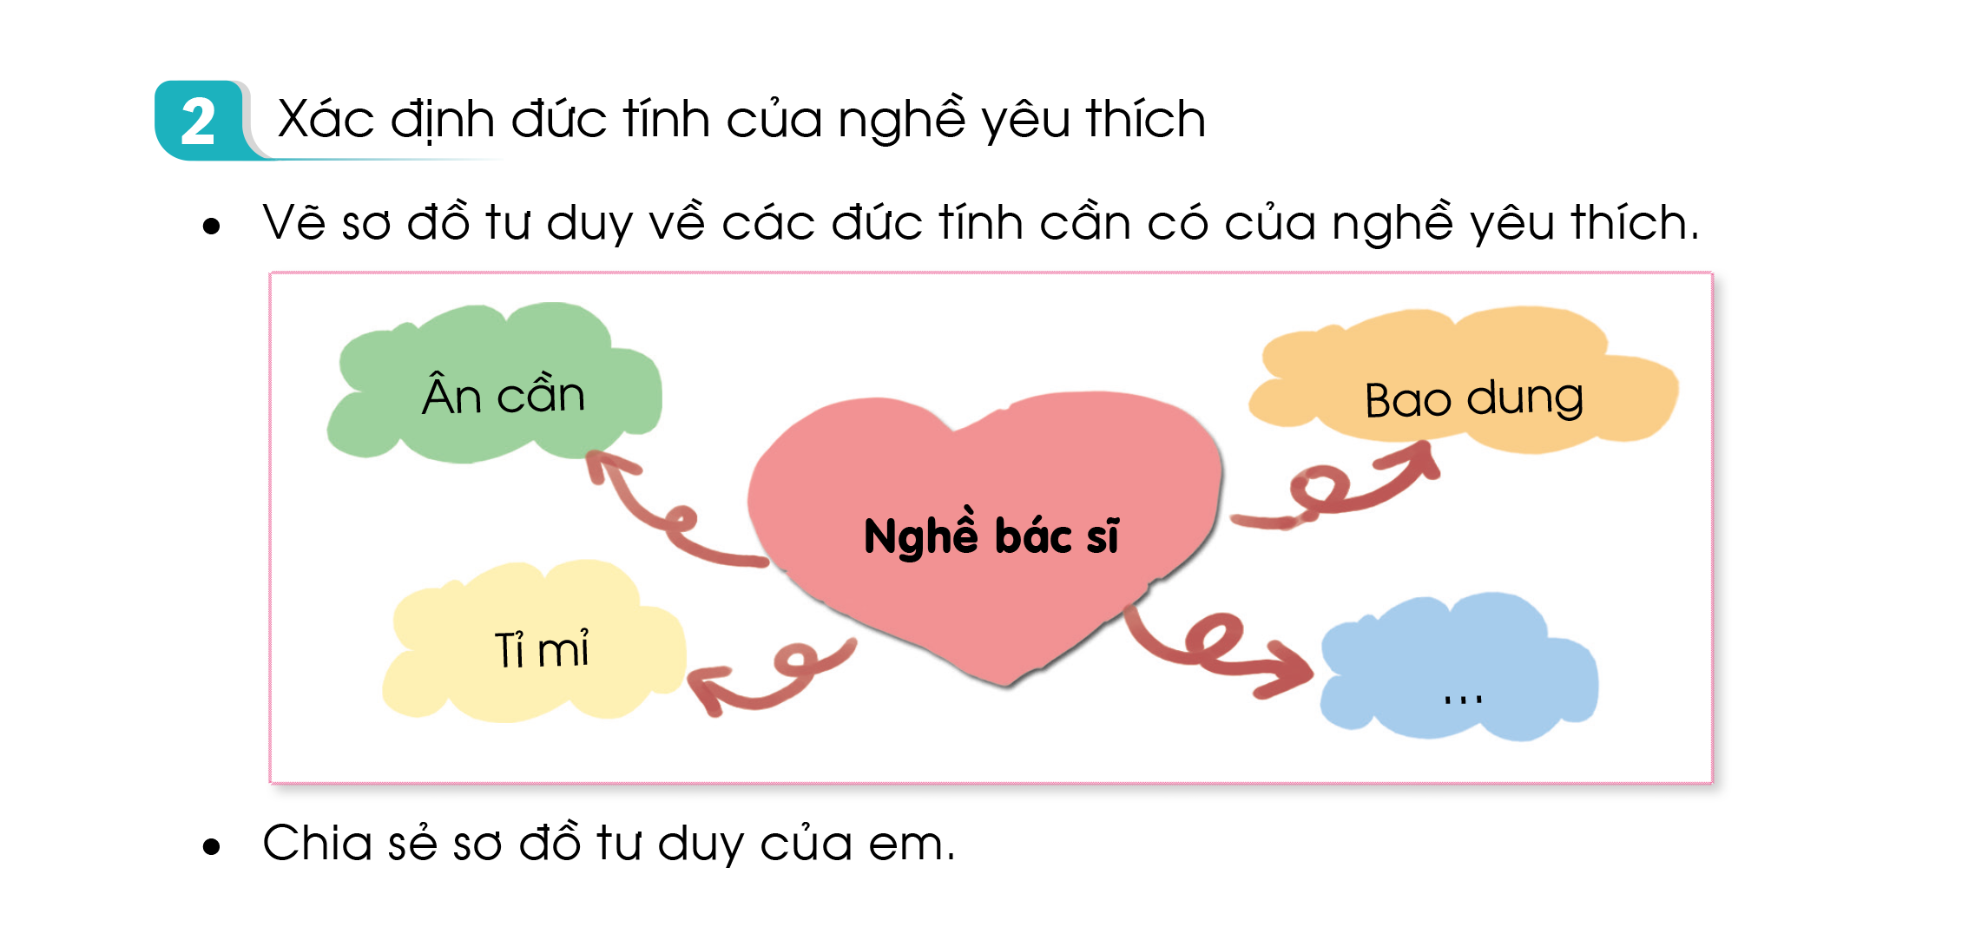
Thứ tư, ngày 28 tháng 12 năm 2022
Hoạt động trải nghiệm
Tuần 17: Nghề yêu thích của em

Slide 11
Thứ tư, ngày 28 tháng 12 năm 2022
Hoạt động trải nghiệm
Tuần 17: Nghề yêu thích của em
2. Xác định đức tính của nghề yêu thích
Mỗi nghề nghiệp trong xã hội đòi hỏi người lao động có những đức tính khác nhau. Sẽ có những đức tính đặc thù riêng cho từng nghề, sẽ có những đức tính mà nghề nào cũng cần phải có như chăm chỉ, chịu khó,...

Slide 12

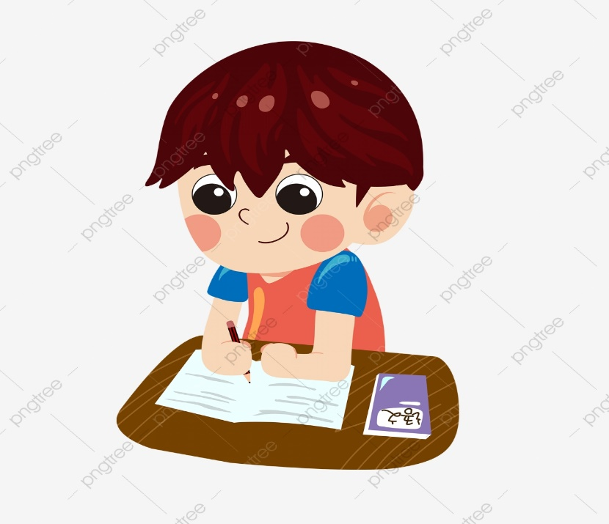
VẬN DỤNG

Slide 13
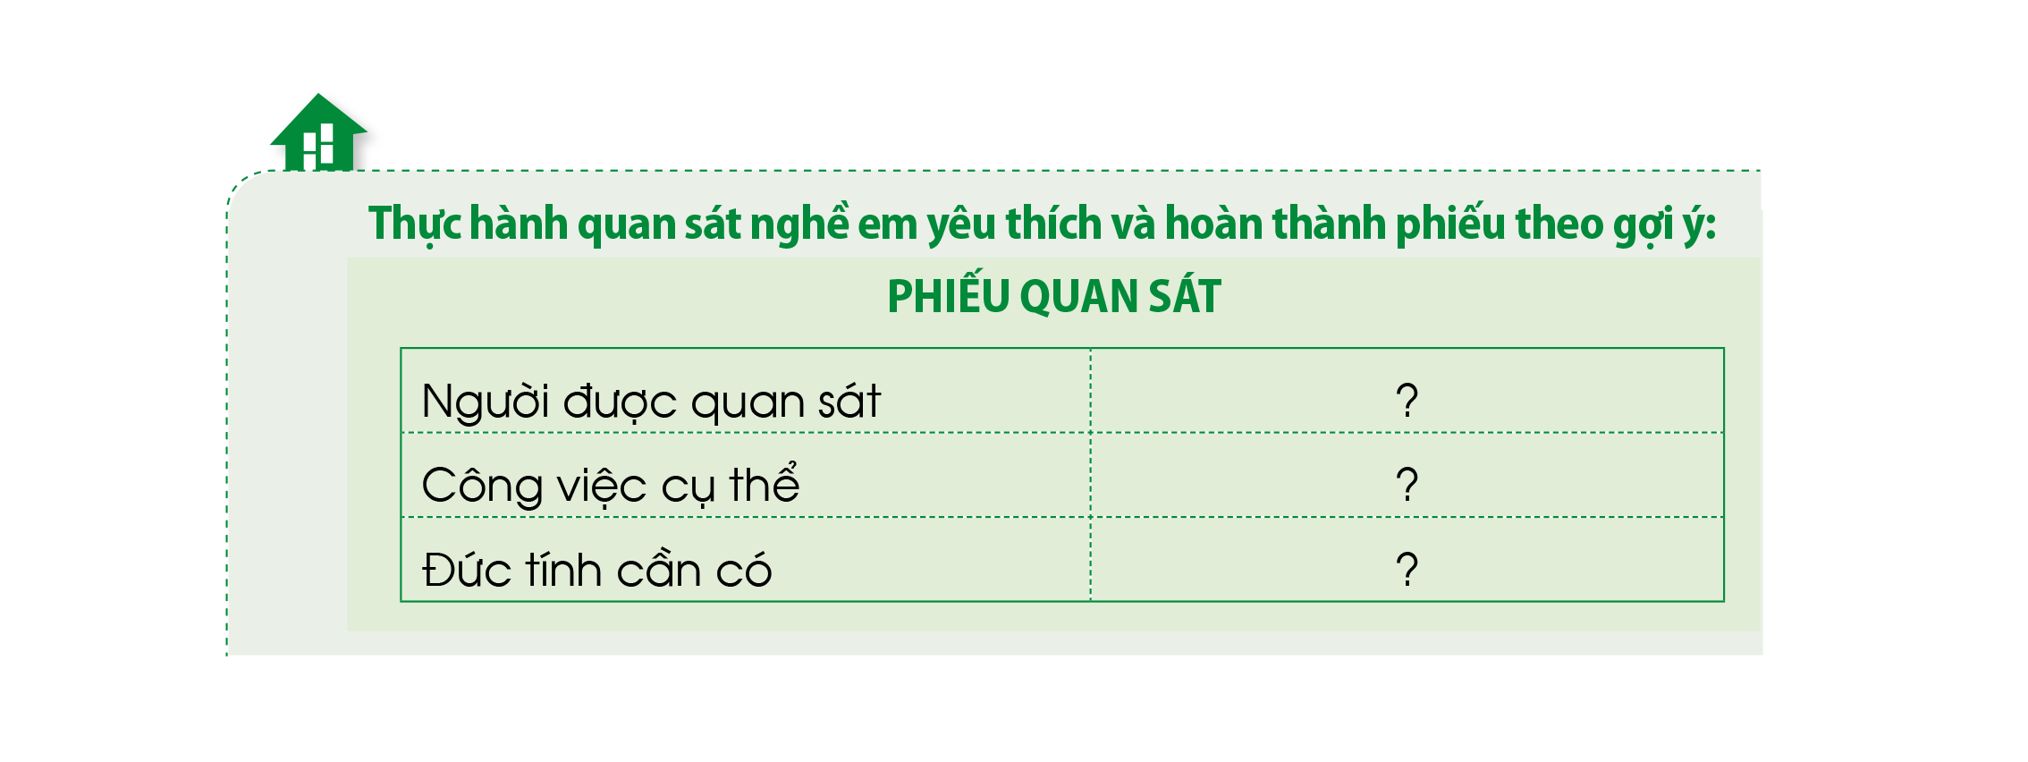
Thứ tư, ngày 28 tháng 12 năm 2022
Hoạt động trải nghiệm
Tuần 17: Nghề yêu thích của em
Vận dụng:
Để thực hiện được ước mơ về nghề yêu thích của mình, ngay từ bây giờ em cần làm gì?

Slide 14

XIN CHÀO QUÝ THẦY CÔ
CHÚC CÁC EM HỌC TỐT!

